Slide 1
人材育成の地域での展開
令和7年度 福島県障がい者相談支援従事者主任相談支援専門員養成研修
基幹相談支援センターふたば
遠藤 隼人
令和元年度主任相談支援専門員養成研修
長野県上小圏域障害者総合支援センター
橋詰 正氏 令和元年12月 資料一部改変

Slide 2
目 次
本科目の導入
時 間 | 内 容
10：15～10：25（10分） | 導入講義 | 講義の説明と振り返りシートの記入
【セッションⅠ（60分）】主任相談支援専門員の地域での役割
時 間 | 内 容
10：25～10：45（20分） | 講義1 | 主任相談支援専門員の地域での役割
10：45～11：15（30分） | 演習1 | 個人ワーク（10分）・グループワーク（20分）
11：15～11：25（10分） | まとめ | 振り返りとまとめ
講義：育成のための場づくり
演習：相談支援専門員へのSVの機能

Slide 3
目 次
【セッションⅡ（50分）】法定研修における実地教育と相談実践の中でのスーパービジョン
時 間 | 内 容
11：25～11：35（10分） | 講義2 | サービス等利用計画の質を高めるためのスーパービジョン
11：35～11：45（10分） | 演習2 | 相談支援の質の向上に向けたスーパービジョンの方法（個人W）
11：45～12：05（20分） | 演習2 | 相談支援の質の向上に向けたスーパービジョンの方法（GW）
12：05～12：15（10分） | まとめ | 振り返りとまとめ
相談支援専門員へのSVの視点
【セッションⅢ（60分）】個別課題から地域課題へ転換するグループスーパービジョン
時 間 | 内 容
13：15～13：25（10分） | 講義3 | 事例検討とグループスーパービジョン
13：25～14：00（35分） | 演習3 | 地域でスーパーバイズし合える人材育成の場と目的
14：00～14：15（15分） | まとめ | 人材育成の地域での展開のまとめ 「地域住民や他機関との連携・協力による研修」
地域を視点にしたGSV

Slide 4
本科目の導入
10：15～10：25（10分）

Slide 5
【導入講義】講義の説明と振り返りシートの記入
指定特定相談支援事業所・委託相談支援事業所の相談支援専門員が、地域でつながりを持ち、地域で育っていくための仕組みが必要。

Slide 6
【導入講義】講義の説明と振り返りシートの記入
指定特定相談支援事業所・委託相談支援事業所の相談支援専門員が、地域でつながりを持ち、地域で育っていくための仕組みが必要。
そのため、本科目では主任相談支援専門員は、市町村の理解と協力の下で、育成するための基盤を整備すると同時に、主任相談支援専門員として、自らの地域のＯＪT（実地教育）を司るための知識と技術を身に着け、その先にある地域作りへの足掛かりの役割を担うことを理解する。

Slide 7
70：20：10

Slide 8
企業や組織で働く人の成長は・・・
70：20：10

Slide 9
企業や組織で働く人の成長は・・・
実際の
業務経験
先輩などからのアドバイス
研 修
70：20：10
ロミンガーの法則

Slide 10
企業や組織で働く人の成長は・・・
実際の
業務経験
先輩などからのアドバイス
研 修
70：20：10
8時間/日×20日間＝160時間/月

Slide 11
企業や組織で働く人の成長は・・・
実際の
業務経験
先輩などからのアドバイス
研 修
112：32：16
8時間/日×20日間＝160時間/月

Slide 12
企業や組織で働く人の成長は・・・
実際の
業務経験
先輩などからのアドバイス
研 修
112：32：16
8時間/日×20日間＝160時間/月

Slide 13
【セッションⅠ】
〈講義１〉
主任相談支援専門員の地域での役割
〈講義1〉10：25～10：45（20分）
〈演習1〉10：45～11：15（30分）
〈まとめ〉11：15～11：25（10分）

Slide 14
主任相談支援専門員について
〈講義1〉主任相談支援専門員の地域での役割
「主任相談支援専門員」については、事業所や地域において指導的役割を担う者であって、相談支援の仕組みを支える中核的な人材と位置付けるべきである。また、相談支援専門員の支援スキルやサービス等利用計画について適切に評価・助言を行い、相談支援の質の確保を図る役割が期待される。
参考資料「相談支援の質の向上に向けた検討会」取りまとめ抜粋 平成28年7月

Slide 15
主任相談支援専門員について
〈講義1〉主任相談支援専門員の地域での役割
「主任相談支援専門員」については、事業所や地域において指導的役割を担う者であって、相談支援の仕組みを支える中核的な人材と位置付けるべきである。また、相談支援専門員の支援スキルやサービス等利用計画について適切に評価・助言を行い、相談支援の質の確保を図る役割が期待される。
参考資料「相談支援の質の向上に向けた検討会」取りまとめ抜粋 平成28年7月

Slide 16
主任相談支援専門員について
〈講義1〉主任相談支援専門員の地域での役割
「主任相談支援専門員」については、事業所や地域において指導的役割を担う者であって、相談支援の仕組みを支える中核的な人材と位置付けるべきである。また、相談支援専門員の支援スキルやサービス等利用計画について適切に評価・助言を行い、相談支援の質の確保を図る役割が期待される。
つまり
主任相談支援専門員は、地域や事業所の相談支援専門員の
①人材育成
②相談支援の質の確保のための体制整備
など・・・の役割が求められている。
参考資料「相談支援の質の向上に向けた検討会」取りまとめ抜粋 平成28年7月

Slide 17
人材育成のための場づくり
〈講義1〉主任相談支援専門員の地域での役割
人材育成のための
ステージづくり
自分たちの地域の相談支援専門員を
育てる基盤を整備すること
1 人材育成を行う地域の実態を把握する
2 （市町村の理解を得て）協働で法定研修の実地教育や
地域の現場での育成の仕組みを構築する
3 地域で研修企画講師の育成と研修事務局体制を確保
4 実践と振り返りの積み重ね
5 地域における人材育成の継続性の担保
（市町村障害福祉計画・基幹相談支援センターの委託仕様書など再検討）
参考資料：令和元年度主任相談支援専門員養成研修資料 一部改変

Slide 18
人材育成のための場づくり
〈講義1〉主任相談支援専門員の地域での役割
人材育成のための
ステージづくり
自分たちの地域の相談支援専門員を
育てる基盤を整備すること
1 人材育成を行う地域の実態を把握する
2 （市町村の理解を得て）協働で法定研修の実地教育や
地域の現場での育成の仕組みを構築する
3 地域で研修企画講師の育成と研修事務局体制を確保
4 実践と振り返りの積み重ね
5 地域における人材育成の継続性の担保
（市町村障害福祉計画・基幹相談支援センターの委託仕様書など再検討）
参考資料：令和元年度主任相談支援専門員養成研修資料 一部改変

Slide 19
人材育成のための場づくり
〈講義1〉主任相談支援専門員の地域での役割
福島県カリキュラム
実地研修との連動
実地研修 | 具体的な研修内容 | 期待される効果
養成研修 （前半） | ①地域の相談支援体制や協議会について、地域の社会資源についてなどを理解する。 | ①自地域の基幹相談支援センターとつながることができる。 ②自地域の相談支援体制を理解する。
養成研修 （後半） | ①演習（前半：1～3日目）の振り返り ②自身の事例を取扱い、フォーマットを活用してアセスメントを行い持参し、スーパーバイズを受ける。 | ①演習で学んだ基本的な姿勢や大事な視点が押さえられているかを確認できる。
現任研修 | ①受講生と基幹相談支援センター職員による個別スーパービジョン。一人あたり30～45分程度。 ②事前課題「基礎力自己評価表」による日ごろの相談支援スキルの確認を行う。 | ①相談支援業務上の“課題”に焦点を当て、ご自身の癖をつかむ。 ②基幹相談支援センター⇔相談支援事業所間でスーパーバイズしやすい体制づくりを構築する。
参考資料：令和元年度主任相談支援専門員養成研修資料 一部改変

Slide 20

人材育成のための場づくり
〈講義1〉主任相談支援専門員の地域での役割
地域で人材育成する規模と相談支援専門員の実態を知る
参考資料：令和元年度主任相談支援専門員養成研修資料 一部改変

Slide 21
人材育成のための場づくり
〈講義1〉主任相談支援専門員の地域での役割
地域で人材育成する規模と相談支援専門員の実態を知る
養成：地域を知る
現任：地域へアウトリーチ
主任：地域を作る
（福祉計画を読み込める）
参考資料：令和元年度主任相談支援専門員養成研修資料 一部改変

Slide 22
人材育成のための場づくり
〈講義1〉主任相談支援専門員の地域での役割
市町村の理解と協働
地域の人材育成
メリット | デメリットへの調整
（1）いっしょに学べる | （a）単一と複数市町村（圏域）では、作り方に工夫がいる。
（2）集まりやすくなる | （b）市町村業務を増やす。 （委託内容の精査・調整）
（3）システム化・体制整備が継続さ れる（予算含） | （c）会議が増える。 （他会議とのタイアップ等）
（4）地域連携が強化する
自分たちが住む地域の障害者理解や障害者支援が丁寧に進められるために、地域において支援者を育てる事が重要であることを、先ず市町村と共有する。
（根拠は市町村障害福祉計画や圏域・市町村人材育成ビジョン）
参考資料：令和元年度主任相談支援専門員養成研修資料 一部改変

Slide 23
人材育成のための場づくり
〈講義1〉主任相談支援専門員の地域での役割
市町村の理解と協働
地域の人材育成
メリット | デメリットへの調整
（1）いっしょに学べる | （a）単一と複数市町村（圏域）では、作り方に工夫がいる。
（2）集まりやすくなる | （b）市町村業務を増やす。 （委託内容の精査・調整）
（3）システム化・体制整備が継続さ れる（予算含） | （c）会議が増える。 （他会議とのタイアップ等）
（4）地域連携が強化する
自分たちが住む地域の障害者理解や障害者支援が丁寧に進められるために、地域において支援者を育てる事が重要であることを、先ず市町村と共有する。
（根拠は市町村障害福祉計画や圏域・市町村人材育成ビジョン）
参考資料：令和元年度主任相談支援専門員養成研修資料 一部改変

Slide 24
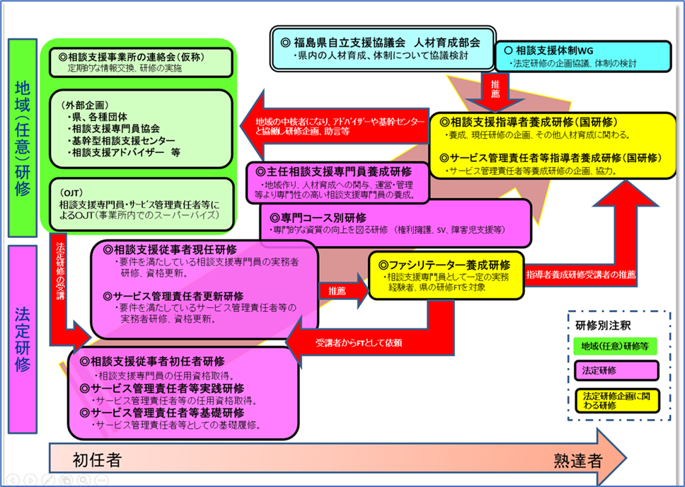
人材育成のための場づくり
〈講義1〉主任相談支援専門員の地域での役割
人材育成を担う方の育成と
事務局機能
参考資料：福島県障がい者相談支援従事者人材育成ビジョン

Slide 25
人材育成のための場づくり
〈講義1〉主任相談支援専門員の地域での役割
人材育成を担う方の育成と
事務局機能
研修の一連を見通した事務局を経験する事で、大きな経験値につながる。
重要なことは、市町村との協働、協力体制。
参考資料：福島県障がい者相談支援従事者人材育成ビジョン

Slide 26
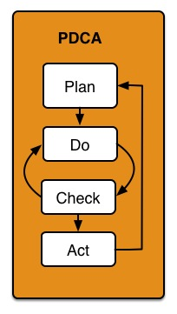
人材育成のための場づくり
〈講義1〉主任相談支援専門員の地域での役割
企画側の育成と企画事務局体制
企画事務局の例
一連の企画の流れの例
※法定研修企画メンバーとしての経験ある方（ベース）
１．地域で研修する企画立案とチーム作り
（企画する研修テーマの設定の検討会を仕切る）
２．地域で研修する講義～演習～まとめ
（柱立てと流れを作る）
３．演習事例の作成（実践ツール・シナリオを作る）
４．リーダーとしてまとめる
（グループワークのファシリテーターとの共有と
進行打合せ）
５．講義（外部講師？ 圏域内？の講師の調整）
６．演習の仕切り
７．振り返り
８．改善の検討会の仕切り
９．次回へのテーマ決め・検証など
主任相談支援専門員
現任
現任
市町村
現任
現任
企画運営の経験値を積むことは、主任相談支援専門員の役割である人材育成の推進に大きく活かされる。
実地教育の経験
（見せた経験）
１．相談の出会い
２．訪問の約束
３．訪問
４．面接・聴き取り
５．共有・説明
６．アセスメント
７．仮プラン・支援相談
８．再訪問
９．同行
１０．会議
１１．モニタリング
主任相談支援専門員は、
研修受講する側⇒企画する側
に移行していくことを自覚する。
計画～
振り返り
参考資料：令和元年度主任相談支援専門員養成研修資料 一部改変

Slide 27
人材育成のための場づくり
〈講義1〉主任相談支援専門員の地域での役割
企画側の育成と企画事務局体制
企画事務局の例
一連の企画の流れの例
※法定研修企画メンバーとしての経験ある方（ベース）
１．地域で研修する企画立案とチーム作り
（企画する研修テーマの設定の検討会を仕切る）
２．地域で研修する講義～演習～まとめ
（柱立てと流れを作る）
３．演習事例の作成（実践ツール・シナリオを作る）
４．リーダーとしてまとめる
（グループワークのファシリテーターとの共有と
進行打合せ）
５．講義（外部講師？ 圏域内？の講師の調整）
６．演習の仕切り
７．振り返り
８．改善の検討会の仕切り
９．次回へのテーマ決め・検証など
主任相談支援専門員
現任
現任
市町村
現任
現任
企画運営の経験値を積むことは、主任相談支援専門員の役割である人材育成の推進に大きく活かされる。
実地教育の経験
（見せた経験）
１．相談の出会い
２．訪問の約束
３．訪問
４．面接・聴き取り
５．共有・説明
６．アセスメント
７．仮プラン・支援相談
８．再訪問
９．同行
１０．会議
１１．モニタリング
主任相談支援専門員は、
研修受講する側⇒企画する側
に移行していくことを自覚する。
計画～
振り返り
参考資料：令和元年度主任相談支援専門員養成研修資料 一部改変

Slide 28
人材育成のための場づくり
〈講義1〉主任相談支援専門員の地域での役割
人材育成の継続性
（1）システム化（仕組みを作ること）は継続性につながる。
（2）障害福祉計画や基幹相談センターの委託仕様書に事業として入れ込む。契約・事業計画～実践～評価～次年度へとＰＤＣＡサイクルにつながる。
（3）相談支援の人材育成・質の向上と併せて、多様な連携や協議会の活性化や地域力の向上にもつながる。
（4）制度改正等などの最新情報を提供・共有したり、実践の中での課題共有など、相談支援に係る協議会機能と重複するようになる。
これらのシステムを動かしていくのも、
また人（人財）になる。
参考資料：令和元年度主任相談支援専門員養成研修資料 一部改変

Slide 29
人材育成のための場づくり
〈講義1〉主任相談支援専門員の地域での役割
人材育成の継続性
（1）システム化（仕組みを作ること）は継続性につながる。
（2）障害福祉計画や基幹相談センターの委託仕様書に事業として入れ込む。契約・事業計画～実践～評価～次年度へとＰＤＣＡサイクルにつながる。
（3）相談支援の人材育成・質の向上と併せて、多様な連携や協議会の活性化や地域力の向上にもつながる。
（4）制度改正等などの最新情報を提供・共有したり、実践の中での課題共有など、相談支援に係る協議会機能と重複するようになる。
これらのシステムを動かしていくのも、
また人（人財）になる。
参考資料：令和元年度主任相談支援専門員養成研修資料 一部改変

Slide 30



人材育成のための場づくり
〈講義1〉主任相談支援専門員の地域での役割
研修企画（教育システム）
市町村の協力
1 研修企画
（1）地域における研修企画と実地教育
○集合研修（フォロー説明・グループ検討）
○個別又は少人数でのグループ学習
○個別でのアウトリーチ（後方支援・現場実践）
（2）研修企画チームの編成
○企画側の相談支援専門員の育成ビジョン（基幹相談支援C内育成・企画チーム他）
（3）法定研修実地教育とそれ以外のエリア
○研修の検討と企画実施
2 市町村協力（協議会協力）
開催の主催・共催・後援の整理
法定研修でない研修への招集≪研修の位置づけ：地域での研修の位置づけ≫
必要に応じた外部講師の導入≪予算を伴うことになるので計画性と検討≫
3 事務局（基幹相談支援C機能）仕様書等
システム化による継続性の担保の検討
地域での
集合研修の機会
小グループ検討
の機会
地域での研修企画チーム作り
参考資料：令和元年度主任相談支援専門員養成研修資料 一部改変

Slide 31
【セッションⅠ】
〈演習1〉
主任相談支援専門員の地域での役割
〈講義1〉10：25～10：45（20分）
〈演習1〉10：45～11：15（30分）
〈まとめ〉11：15～11：25（10分）

Slide 32
相談支援専門員へのSV機能
〈演習1〉主任相談支援専門員の地域での役割
【事 例】
相談支援事業所ふたば 相談支援専門員 亀田さん（30歳女性）
現所属社会福祉法人入社9年目
相談支援専門員1年目（一人相談支援事業所）
亀田さん（相談支援専門員）より相談の電話が、あなた（双葉市基幹相談支援センター 主任相談支援専門員）に入りました。
『双葉市の福祉課担当職員より、80歳のお母さんと同居する50歳の身体障害と軽度の知的障害を持つ大山さんの計画相談の依頼を受けて、私が相談に訪問しているのですが、管理者からはうちの法人の生活介護につなげば良いのではと言われるのです。本人は良くわからないみたいで、お母さんからは急がされるし、誰に相談して良いか分からず電話しました。』
参考資料：令和元年度主任相談支援専門員養成研修資料 一部改変

Slide 33




相談支援専門員へのSV機能
〈演習1〉主任相談支援専門員の地域での役割
亀田さん 30歳
相談支援専門員
（相談支援事業所ふたば）
遠藤さん
管理者
（相談支援事業所ふたば）
あなた
主任相談支援専門員
（双葉市基幹相談支援C）
大山さん
相談者
参考資料：令和元年度主任相談支援専門員養成研修資料 一部改変

Slide 34

相談支援専門員へのSV機能
〈演習1〉主任相談支援専門員の地域での役割
亀田さん 30歳
相談支援専門員
（相談支援事業所ふたば）
うちの息子が心配！
どうにかしてよ！
遠藤さん
管理者
（相談支援事業所ふたば）
あなた
主任相談支援専門員
（双葉市基幹相談支援C）
大山さん母
相談者
大山さん
相談者
参考資料：令和元年度主任相談支援専門員養成研修資料 一部改変

Slide 35
相談支援専門員へのSV機能
〈演習1〉主任相談支援専門員の地域での役割
うちの法人の生活介護事業所使えばいいんじゃないかなあ。
そうすれば解決するでしょ！
亀田さん 30歳
相談支援専門員
（相談支援事業所ふたば）
うちの息子が心配！
どうにかしてよ！
遠藤さん
管理者
（相談支援事業所ふたば）
あなた
主任相談支援専門員
（双葉市基幹相談支援C）
大山さん母
相談者
大山さん
相談者
参考資料：令和元年度主任相談支援専門員養成研修資料 一部改変

Slide 36
相談支援専門員へのSV機能
〈演習1〉主任相談支援専門員の地域での役割
うちの法人の生活介護事業所使えばいいんじゃないかなあ。
そうすれば解決するでしょ！
亀田さん 30歳
相談支援専門員
（相談支援事業所ふたば）
うちの息子が心配！
どうにかしてよ！
遠藤さん
管理者
（相談支援事業所ふたば）
ボクはなにがなんだかわかんない
あなた
主任相談支援専門員
（双葉市基幹相談支援C）
大山さん母
相談者
大山さん
相談者
参考資料：令和元年度主任相談支援専門員養成研修資料 一部改変

Slide 37
相談支援専門員へのSV機能
〈演習1〉主任相談支援専門員の地域での役割
うちの法人の生活介護事業所使えばいいんじゃないかなあ。
そうすれば解決するでしょ！
わたしはいったい・・・
どうすればいいの！
たすけて主任さん！
亀田さん 30歳
相談支援専門員
（相談支援事業所ふたば）
うちの息子が心配！
どうにかしてよ！
遠藤さん
管理者
（相談支援事業所ふたば）
ボクはなにがなんだかわかんない
あなた
主任相談支援専門員
（双葉市基幹相談支援C）
大山さん母
相談者
大山さん
相談者
参考資料：令和元年度主任相談支援専門員養成研修資料 一部改変

Slide 38
相談支援専門員へのSV機能
〈演習1〉主任相談支援専門員の地域での役割
個人ワーク：10分
質 問 | 記入欄
（1）亀田さんからの電話を受けたあなたは、どのように動こうと思いますか？ | い つ
 | どこで
 | どのように
 | それはなぜ
質 問 | 記入欄
（2）今件について、主任相談支援専門員として意識しなければならないことを考えてください。 | ○ ○ ○
参考資料：令和元年度主任相談支援専門員養成研修資料 一部改変

Slide 39
相談支援専門員へのSV機能
〈演習1〉主任相談支援専門員の地域での役割
グループワーク：20分
質 問 | 記入欄
（3）主任相談支援専門員として意識しなければならないことを共有してください。 | ○ ○ ○
質 問 | 記入欄
（4）地域での教育場面をどのように作っていくかを考えてください。 | だれが
 | どこで
 | なにを
 | どのように
参考資料：令和元年度主任相談支援専門員養成研修資料 一部改変

Slide 40
【セッションⅠ】
〈まとめ〉
主任相談支援専門員の地域での役割
〈講義1〉10：25～10：45（20分）
〈演習1〉10：45～11：15（30分）
〈まとめ〉11：15～11：25（10分）

Slide 41
相談支援専門員へのSV機能
〈まとめ〉主任相談支援専門員の地域での役割
フィールドメンタリング
【メンタリングとは】
１対１のコミュニケーションによる人材育成の手法の一つ
（立場を想定した場合）
「メンター」・・・・・主任相談支援専門員
「メンティ」・・・・・ 地域の相談支援専門員
参考資料：令和元年度主任相談支援専門員養成研修資料 一部改変

Slide 42
相談支援専門員へのSV機能
〈まとめ〉主任相談支援専門員の地域での役割
フィールドメンタリング
【メンタリングとは】
１対１のコミュニケーションによる人材育成の手法の一つ
（立場を想定した場合）
「メンター」・・・・・主任相談支援専門員
「メンティ」・・・・・ 地域の相談支援専門員
継続的な対話によってメンティの可能性を引き出し、自発的な成長を促す。
自らの気づきを引き出し、キャリア形成や人としての成長を促す方法。
参考資料：令和元年度主任相談支援専門員養成研修資料 一部改変

Slide 43
相談支援専門員へのSV機能
〈まとめ〉主任相談支援専門員の地域での役割
主任相談支援専門員による
メンタリング機能
１ 相談支援専門員が抱える課題の解決や成長を促す機能
○目標の明確化やそこまでのプロセスの支援。
○活躍の機会ややりがいのある仕事を与えて相談支援専門員の成長を促す。
２ 自信やモチベーションやメンタル面など、内的な側面から
のアプローチする機能
○悩みなどを受け入れて信頼関係を築く。
○立場によって事業所や地域の相談支援専門員のバーンアウト防止。
（事業所相談員は孤立しがち・・・孤立させない）
○相談相手となり、その上で、「人」としての成長をサポートする。
参考資料：令和元年度主任相談支援専門員養成研修資料 一部改変

Slide 44
相談支援専門員へのSV機能
〈まとめ〉主任相談支援専門員の地域での役割
主任相談支援専門員による
メンタリング機能
１ 相談支援専門員が抱える課題の解決や成長を促す機能
○目標の明確化やそこまでのプロセスの支援。
○活躍の機会ややりがいのある仕事を与えて相談支援専門員の成長を促す。
２ 自信やモチベーションやメンタル面など、内的な側面から
のアプローチする機能
○悩みなどを受け入れて信頼関係を築く。
○立場によって事業所や地域の相談支援専門員のバーンアウト防止。
（事業所相談員は孤立しがち・・・孤立させない）
○相談相手となり、その上で、「人」としての成長をサポートする。
参考資料：令和元年度主任相談支援専門員養成研修資料 一部改変

Slide 45
相談支援専門員へのSV機能
〈まとめ〉主任相談支援専門員の地域での役割
フィールドメンタリングと
アウトリーチ
所属法人の
上司と部下の関係
遠藤さん
管理者
（相談支援事業所ふたば）
亀田さん 30歳
相談支援専門員
（相談支援事業所ふたば）
あなた
主任相談支援専門員
（双葉市基幹相談支援C）
参考資料：令和元年度主任相談支援専門員養成研修資料 一部改変

Slide 46
相談支援専門員へのSV機能
〈まとめ〉主任相談支援専門員の地域での役割
フィールドメンタリングと
アウトリーチ
メンティ
所属法人の
上司と部下の関係
遠藤さん
管理者
（相談支援事業所ふたば）
亀田さん 30歳
相談支援専門員
（相談支援事業所ふたば）
メンター
メンタリング
あなた
主任相談支援専門員
（双葉市基幹相談支援C）
参考資料：令和元年度主任相談支援専門員養成研修資料 一部改変

Slide 47
相談支援専門員へのSV機能
〈まとめ〉主任相談支援専門員の地域での役割
コンサルテーション
【コンサルテーションとは】
異なる専門性をもつ複数の者が、援助対象である問題状況について検討し、よりよい援助の在り方について話し合うプロセス。
（立場を想定した場合）
「コンサルタント」を主任相談支援専門員
⇒自らの専門性に基づいて他の専門家を援助する者
「コンサルティ」を地域の相談支援専門員
⇒援助を受けるもの
参考資料：令和元年度主任相談支援専門員養成研修資料 一部改変

Slide 48
相談支援専門員へのSV機能
〈まとめ〉主任相談支援専門員の地域での役割
コンサルテーション
【コンサルテーションとは】
異なる専門性をもつ複数の者が、援助対象である問題状況について検討し、よりよい援助の在り方について話し合うプロセス。
（立場を想定した場合）
「コンサルタント」を主任相談支援専門員
⇒自らの専門性に基づいて他の専門家を援助する者
「コンサルティ」を地域の相談支援専門員
⇒援助を受けるもの
①知識の提供
②精神的な支え
③新しい視点の提示
④ネットワーキングの促進など
参考資料：令和元年度主任相談支援専門員養成研修資料 一部改変

Slide 49
相談支援専門員へのSV機能
〈まとめ〉主任相談支援専門員の地域での役割
主任相談支援専門員による
コンサルテーション機能
①問題点を整理・評価し、具体的な対応策を検討しながら問題解決を図る。
②専門的な知識を身につけることができるようにマネジメントする。
③相談支援専門員が抱えている不安に対して他の取り組みなども紹介しながら安心感を与える。
④課題の捉え方に関して新たな見方を提案する。
⑤組織・管理上の問題について改善策を検討する。
⑥外部の有効な資源へつなぐ場合がある。
参考資料：令和元年度主任相談支援専門員養成研修資料 一部改変

Slide 50
相談支援専門員へのSV機能
〈まとめ〉主任相談支援専門員の地域での役割
主任相談支援専門員による
コンサルテーション機能
①問題点を整理・評価し、具体的な対応策を検討しながら問題解決を図る。
②専門的な知識を身につけることができるようにマネジメントする。
③相談支援専門員が抱えている不安に対して他の取り組みなども紹介しながら安心感を与える。
④課題の捉え方に関して新たな見方を提案する。
⑤組織・管理上の問題について改善策を検討する。
⑥外部の有効な資源へつなぐ場合がある。
参考資料：令和元年度主任相談支援専門員養成研修資料 一部改変

Slide 51
【セッションⅡ】
法定研修における実地教育と相談実践の中でのスーパービジョン
〈講義2〉
サービス等利用計画の質を高めるための
スーパービジョン
〈講義2〉11：25～11：35（10分）
〈演習2〉11：35～12：05（30分）
〈まとめ〉12：05～12：15（10分）

Slide 52
相談支援専門員へのSVの視点
〈講義2〉サービス等利用計画の質を高めるためのスーパービジョン
法定研修と連動したOJT
各法定研修の獲得目標
①地域を基盤としたソーシャルワークとしての障がい者相談支援の価値と知識を理解する。
②基本相談支援の理論と実際を理解し、障害者ケアマネジメントのスキルを獲得する。
③計画相談支援の実施に関する実務を理解し、一連の業務ができる。
④地域づくりとその核となる（自立支援）協議会の役割と機能を理解する。
①相談支援の基本的業務を確実に実施できる。
②チームアプローチ（多職種連携）の理論と方法を学び、実践においてチームアプローチが展開できる。
③コミュニティワーク（地域とのつながりやインフォーマルサービスの活用、社会資源の開発等）の理論と方法を理解し、実践できる。
④スーパービジョンの理論と方法を理解するとともに、相談支援実践においてスーパービジョン を取り入れる。
主任相談支援専門員養成研修
参考資料：令和元年度主任相談支援専門員養成研修資料 一部改変

Slide 53
相談支援専門員へのSVの視点
〈講義2〉サービス等利用計画の質を高めるためのスーパービジョン
法定研修と連動したOJT
各法定研修の獲得目標
養成：つながる
①地域を基盤としたソーシャルワークとしての障がい者相談支援の価値と知識を理解する。
②基本相談支援の理論と実際を理解し、障害者ケアマネジメントのスキルを獲得する。
③計画相談支援の実施に関する実務を理解し、一連の業務ができる。
④地域づくりとその核となる（自立支援）協議会の役割と機能を理解する。
現任：まなぶ
①相談支援の基本的業務を確実に実施できる。
②チームアプローチ（多職種連携）の理論と方法を学び、実践においてチームアプローチが展開できる。
③コミュニティワーク（地域とのつながりやインフォーマルサービスの活用、社会資源の開発等）の理論と方法を理解し、実践できる。
④スーパービジョンの理論と方法を理解するとともに、相談支援実践においてスーパービジョン を取り入れる。
主任相談支援専門員養成研修
養成～現任～主任研修と連動した
スーパービジョン・地域の研修体制をどのように準備するか
主任：地域で積む
参考資料：令和元年度主任相談支援専門員養成研修資料 一部改変

Slide 54
相談支援専門員へのSVの視点
〈講義2〉サービス等利用計画の質を高めるためのスーパービジョン
OJTへの取り組み
主任相談支援専門員として、地域でOJT体制をどう構築するか？
①どのような方法で、どんなメニューで行うか？
②私の地域で、さらにもう一歩取り組みたい、深めたいことは？
参考資料：令和元年度主任相談支援専門員養成研修資料 一部改変

Slide 55
相談支援専門員へのSVの視点
〈講義2〉サービス等利用計画の質を高めるためのスーパービジョン
OJTへの取り組み
主任相談支援専門員として、地域でOJT体制をどう構築するか？
①どのような方法で、どんなメニューで行うか？
②私の地域で、さらにもう一歩取り組みたい、深めたいことは？
【地域オーダーの例】
○インテーク～計画作成までの個別相談支援スキル
○地域資源の理解とアクセス（地域アセスメント）
○協議会の理解と活用（参加できる方法）
○事例検討・スーパーバイズ・スーパービジョンが行われる体制（環境）づくり
【継続的な研修体制の構築】
例：初任者フォローアップ研修として事業化する
例：地域の現任者を集めて段階的な研修の体系を構築
参考資料：令和元年度主任相談支援専門員養成研修資料 一部改変

Slide 56
【セッションⅡ】
法定研修における実地教育と相談実践の中でのスーパービジョン
〈演習2〉
相談支援の質の向上に向けた
スーパービジョンの方法
〈講義2〉11：25～11：35（10分）
〈演習2〉11：35～12：05（30分）
〈まとめ〉12：05～12：15（10分）

Slide 57

相談支援専門員へのSVの視点
〈演習2〉相談支援の質の向上に向けたスーパービジョンの方法
サービス等利用計画の評価
〈評価の視点〉
1 エンパワメント・アドボカシー
2 総合的な生活支援
3 ニーズに基づく支援
4 連携・チーム支援
5 中立・公平
6 生活の質の向上
参考資料：令和元年度主任相談支援専門員養成研修資料 一部改変

Slide 58
相談支援専門員へのSVの視点
〈演習2〉相談支援の質の向上に向けたスーパービジョンの方法
サービス等利用計画の質を高めるための個別のスーパービジョン
【事 例】
相談支援事業所ふたば 相談支援専門員 亀田さん（30歳女性）
現所属社会福祉法人入社9年目
相談支援専門員1年目（一人相談支援事業所）
亀田さん（相談支援専門員）より相談の電話が、あなた（双葉市基幹相談支援センター 主任相談支援専門員）に入りました。
『双葉市の福祉課担当職員より、80歳のお母さんと同居する50歳の身体障害と軽度の知的障害を持つ大山さんの計画相談の依頼を受けて、私が相談に訪問しているのですが、管理者からはうちの法人の生活介護につなげば良いのではと言われるのです。本人は良くわからないみたいで、お母さんからは急がされるし、誰に相談して良いか分からず電話しました。』
参考資料：令和元年度主任相談支援専門員養成研修資料 一部改変

Slide 59
相談支援専門員へのSV機能
〈演習2〉相談支援の質の向上に向けたスーパービジョンの方法
相談支援事業所ふたばの亀田さんのところへ訪問したところ・・・
大山さんのサービス等利用計画（案）を見せてくれました。
亀田さん 30歳
相談支援専門員
（相談支援事業所ふたば）
あなた
主任相談支援専門員
（双葉市基幹相談支援C）
大山さん
相談者
参考資料：令和元年度主任相談支援専門員養成研修資料 一部改変

Slide 60
相談支援専門員へのSVの視点
〈演習2〉相談支援の質の向上に向けたスーパービジョンの方法
参考資料：令和元年度主任相談支援専門員養成研修資料 一部改変

Slide 61
相談支援専門員へのSVの視点
〈演習2〉相談支援の質の向上に向けたスーパービジョンの方法
サービス等利用計画の評価の必要性
1 利用者にとって
① 計画は利用者の生活の質に直接関わる。
② ニーズに基づく本人中心の支援を実現する。
2 相談支援事業所にとって
① 計画のレベルを判断する：
ライフステージを通して切れ目がない。チームアプローチ・協働によるＰＤＣＡプロセス。
② 計画を通じて相談支援サービス全体の質の向上を図る。
3 市町村行政にとって
① 計画のレベルから相談支援事業所のスキル、質を判断する。
② 計画を通じて相談支援サービス全体の質の向上を図る
4 地域全体にとって
① 不足しているサービス・社会資源を明らかにして資源開発する。
② 見立てとプランのギャップ。
③ 事業所に結果をフィードバックして研修・人材育成、関係機関の連携を促進する。
参考資料：令和元年度主任相談支援専門員養成研修資料 一部改変

Slide 62
相談支援専門員へのSVの視点
〈演習2〉相談支援の質の向上に向けたスーパービジョンの方法
個人ワーク：10分
質 問 | 記入欄
（1）亀田さんのサービス等利用計画（案）を見て、どんなことに気付きましたか？ | ○ ○ ○
質 問 | 記入欄
（2）気づいたことについて、亀田さんにどのように話しかけたり、質問したりしますか？ | い つ
 | なにを
 | どのように
 | それはなぜ
参考資料：令和元年度主任相談支援専門員養成研修資料 一部改変

Slide 63
相談支援専門員へのSVの視点
〈演習2〉相談支援の質の向上に向けたスーパービジョンの方法
グループワーク：20分
質 問 | 記入欄
（3）主任相談支援専門員として重要と考えたことについて共有してください。 | ○ ○ ○ ○ ○
参考資料：令和元年度主任相談支援専門員養成研修資料 一部改変

Slide 64
【セッションⅡ】
〈まとめ〉
法定研修における実地教育と相談実践の中でのスーパービジョン
〈講義2〉11：25～11：35（10分）
〈演習2〉11：35～12：05（30分）
〈まとめ〉12：05～12：15（10分）

Slide 65
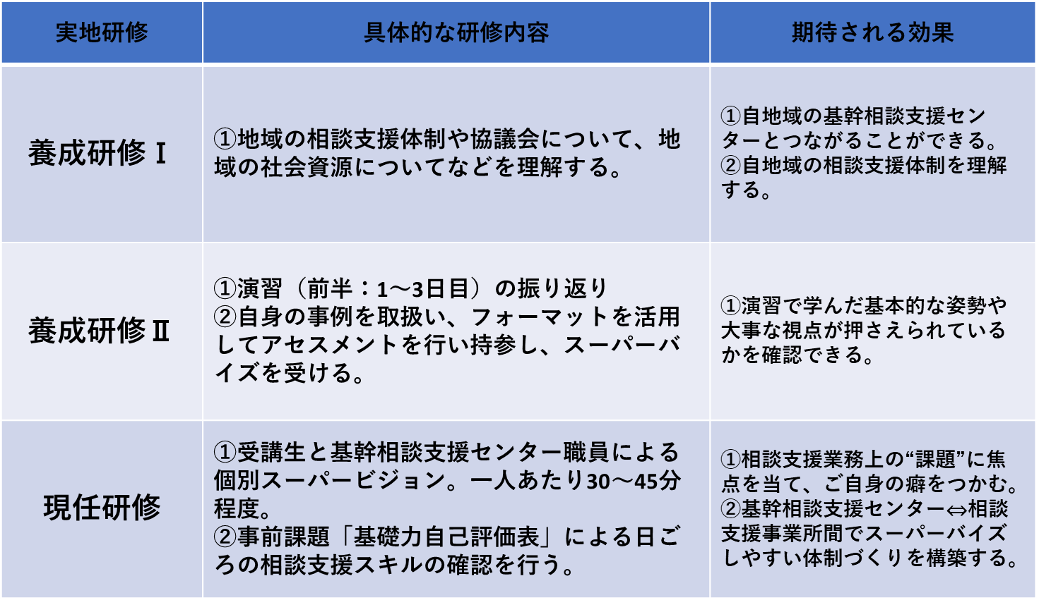
相談支援専門員へのSVの視点
〈まとめ〉法定研修における実地教育と相談実践の中でのスーパービジョン
OJT体制への取り組み
〈地域における実地教育への地域オーダーの整理〉
＊インテーク～計画作成までの個別相談支援
＊地域資源の理解とアクセス
＊協議会の理解と活用（参加できる方法）
＊事例検討・スーパーバイズ・スーパービジョン
が行われる体制（環境）作り
継続的な研修体制の構築
例：初任者フォローアップ研修として事業化する
例：地域の現任者を集めての研修の一部に入れ込む
参考資料：令和元年度主任相談支援専門員養成研修資料 一部改変

Slide 66
相談支援専門員へのSVの視点
〈まとめ〉法定研修における実地教育と相談実践の中でのスーパービジョン
OJT体制への取り組み
具体的なトレーニング体制をどう構築するか？
〈地域における実地教育への地域オーダーの整理〉
＊インテーク～計画作成までの個別相談支援
＊地域資源の理解とアクセス
＊協議会の理解と活用（参加できる方法）
＊事例検討・スーパーバイズ・スーパービジョン
が行われる体制（環境）作り
継続的な研修体制の構築
例：初任者フォローアップ研修として事業化する
例：地域の現任者を集めての研修の一部に入れ込む
参考資料：令和元年度主任相談支援専門員養成研修資料 一部改変

Slide 67
相談支援専門員へのSVの視点
〈まとめ〉法定研修における実地教育と相談実践の中でのスーパービジョン
サービス等利用計画の評価の必要性
1 利用者にとって
① 計画は利用者の生活の質に直接関わる。
② ニーズに基づく本人中心の支援を実現する。
2 相談支援事業所にとって
① 計画のレベルを判断する：
ライフステージを通して切れ目がない。チームアプローチ・協働によるＰＤＣＡプロセス。
② 計画を通じて相談支援サービス全体の質の向上を図る。
3 市町村行政にとって
① 計画のレベルから相談支援事業所のスキル、質を判断する。
② 計画を通じて相談支援サービス全体の質の向上を図る
4 地域全体にとって
① 不足しているサービス・社会資源を明らかにして資源開発する。
② 見立てとプランのギャップ。
③ 事業所に結果をフィードバックして研修・人材育成、関係機関の連携を促進する。
参考資料：令和元年度主任相談支援専門員養成研修資料 一部改変

Slide 68
相談支援専門員へのSVの視点
〈まとめ〉法定研修における実地教育と相談実践の中でのスーパービジョン
サービス等利用計画の評価の必要性
1 利用者にとって
① 計画は利用者の生活の質に直接関わる。
② ニーズに基づく本人中心の支援を実現する。
2 相談支援事業所にとって
① 計画のレベルを判断する：
ライフステージを通して切れ目がない。チームアプローチ・協働によるＰＤＣＡプロセス。
② 計画を通じて相談支援サービス全体の質の向上を図る。
3 市町村行政にとって
① 計画のレベルから相談支援事業所のスキル、質を判断する。
② 計画を通じて相談支援サービス全体の質の向上を図る
4 地域全体にとって
① 不足しているサービス・社会資源を明らかにして資源開発する。
② 見立てとプランのギャップ。
③ 事業所に結果をフィードバックして研修・人材育成、関係機関の連携を促進する。
地域で評価する
しくみが必要
参考資料：令和元年度主任相談支援専門員養成研修資料 一部改変

Slide 69
相談支援専門員へのSVの視点
〈まとめ〉法定研修における実地教育と相談実践の中でのスーパービジョン
計画相談支援の評価の方法
 | 参 加 者 | 参加者 | 使用するもの | 事前準備 | 配慮点
評価を受ける | 計画作成者 | 相談支援専門員 | サービス等利用計画4点セット ＋ アセスメント票ニーズ整理表 | ①地域の中で計画を評価することの目的理解と了承 ②市町村担当者と事前に評価視点の研修 （異動に伴う継続性の担保） ③事前ルール化とスキルアップの目的化 | ①小規模グループで実施 （事業所へアウトリーチも可） ②善悪でなく、良い支援にしていくための視点で意見交換、気づきの体験の場 ③最初は、基幹Cの計画評価を試行的に実施 ④継続して行う事で賞賛と確認 ⑤地域における実践を、地域の評価会議としての仕組みへ ⑥評価された人の評価の蓄積 （ミスの修正、フォローアップ）
評価する | 指定特定相談支援事業所 | （主任）相談支援専門員
評価する方 | 基幹相談支援センター | 主任相談支援専門員
 |  | 相談支援専門員
 | 行政 | 担当者： 計画を受理する方
参考資料：令和元年度主任相談支援専門員養成研修資料 一部改変

Slide 70
相談支援専門員へのSVの視点
〈まとめ〉法定研修における実地教育と相談実践の中でのスーパービジョン
ＯＪＴ並びに評価の場が機能しない理由と配慮点
①対象者（専門員の他、地域等）への目的の理解、動機付けが導入前からされていない。
②受講者の意見が聞き入れてもらえない。
③指導側の質のバラツキ。
（事前準備の不足・指導者の未熟さ（技術、手順、柔軟性））
④フォローアップの欠如。
⑤市町村の理解、地域の研修の在り方・しくみが未到達
（地域の基幹Cや主任相談支援の位置づけや業務整理）
参考資料：令和元年度主任相談支援専門員養成研修資料 一部改変

Slide 71
相談支援専門員へのSVの視点
〈まとめ〉法定研修における実地教育と相談実践の中でのスーパービジョン
ＯＪＴ並びに評価の場が機能しない理由と配慮点
①対象者（専門員の他、地域等）への目的の理解、動機付けが導入前からされていない。
②受講者の意見が聞き入れてもらえない。
③指導側の質のバラツキ。
（事前準備の不足・指導者の未熟さ（技術、手順、柔軟性））
④フォローアップの欠如。
⑤市町村の理解、地域の研修の在り方・しくみが未到達
（地域の基幹Cや主任相談支援の位置づけや業務整理）
参考資料：令和元年度主任相談支援専門員養成研修資料 一部改変

Slide 72
相談支援専門員へのSVの視点
〈まとめ〉法定研修における実地教育と相談実践の中でのスーパービジョン
評価の場からの展開の例
①相談支援専門員が感じている課題の聴き取り
②相談支援事業所の課題の聴き取り
③困難ケースの共有と次回検討の機会作り
④つなぐ資源がない地域課題の聴き取り
⑤市町村及び基幹相談支援センターへの要望
⑥新規ケースのレビュー（紹介、振り返り）の機会
⑦タイムリーなＱ＆Ａの機会
参考資料：令和元年度主任相談支援専門員養成研修資料 一部改変

Slide 73
相談支援専門員へのSVの視点
〈まとめ〉法定研修における実地教育と相談実践の中でのスーパービジョン
評価の場からの展開の例
①相談支援専門員が感じている課題の聴き取り
②相談支援事業所の課題の聴き取り
③困難ケースの共有と次回検討の機会作り
④つなぐ資源がない地域課題の聴き取り
⑤市町村及び基幹相談支援センターへの要望
⑥新規ケースのレビュー（紹介、振り返り）の機会
⑦タイムリーなＱ＆Ａの機会
参考資料：令和元年度主任相談支援専門員養成研修資料 一部改変

Slide 74
【セッションⅢ】
個別課題から地域課題へ転換するグループスーパービジョン
〈講義3〉
事例検討とグループスーパービジョン
〈講義3〉13：15～13：25（10分）
〈演習3〉13：25～14：00（35分）
〈まとめ〉14：00～14：15（15分）

Slide 75
地域を支援にしたGSV
〈講義3〉事例検討とグループスーパービジョン
想定される基幹相談支援センターが
地域で担う人材育成
〈総 論〉
（障害）福祉施策の動向・主任相談支援専門員の役割・視点
〈人材育成〉
グループスーパービジョン・事例検討
個別スーパービジョン（助言・指導）
研修の企画・運営
〈協議会〉
地域アセスメント(分析)・資源開発、ソーシャルアクション
地域づくりのための協議会運営・多職種連携、ネットワークづくり・体制整備
〈管理・運営〉
リスクマネジメント・適正な運営・権利擁護（虐待防止）
参考資料：令和元年度主任相談支援専門員養成研修資料 一部改変

Slide 76
地域を支援にしたGSV
〈講義3〉事例検討とグループスーパービジョン
想定される基幹相談支援センターが
地域で担う人材育成
〈総 論〉
（障害）福祉施策の動向・主任相談支援専門員の役割・視点
〈人材育成〉
グループスーパービジョン・事例検討
個別スーパービジョン（助言・指導）
研修の企画・運営
〈協議会〉
地域アセスメント(分析)・資源開発、ソーシャルアクション
地域づくりのための協議会運営・多職種連携、ネットワークづくり・体制整備
〈管理・運営〉
リスクマネジメント・適正な運営・権利擁護（虐待防止）
事例検討
ストレングスモデルに基づく、
グループ・スーパービジョンなど
ＯＪＴと法定研修と連動した実地教育
（実習）
協議会参画システム
（実地教育）
参考資料：令和元年度主任相談支援専門員養成研修資料 一部改変

Slide 77
地域を支援にしたGSV
〈講義3〉事例検討とグループスーパービジョン
地域変革のためのヒアリングシート
地域の関わり | （1）本人が参加・所属している地域組織または参加したがっている組織について （2）本人の交友相手〈友達〉について （3）本人が所属している当事者組織について （4）本人に（福祉的に）関わっている人や組織・企業〈商店〉・隣人について （5）本人が見込んでいる相手 〈相談に乗ってくれたり、困った時助けてくれる人〉行きつけの商店・診療所の医師・隣人について〉 （6）本人の親族で、利用者が頼みにしている相手
頼りになる 資 源 | （7）本人の親族で、利用者が頼みにしている相手について （8）本人の〈これから戻る〉近隣との関係 （9）本人の周囲で、活用できそうな福祉資源 （10）本人にとって「隠れた資源」となっているもの〈利用者を元気にさせているもの〉について
本人のパワー | （10）本人は地域に対して、どんな資源性を有しているか。 （11）本人にとっての資源同士のネットワークの状況はどうか。 （12）本人の自宅〈居住場所〉 （13）本人のセルフケアマネジメント能力 〈自分の状態を正確に把握・ハンディの中身も客観的に把握・その克服策の工夫・必要な資源を発掘・ 活用する資質等〉
参考資料：令和元年度主任相談支援専門員養成研修資料 一部改変

Slide 78
地域を支援にしたGSV
〈講義3〉事例検討とグループスーパービジョン
地域変革のためのヒアリングシート
地域の関わり | （1）本人が参加・所属している地域組織または参加したがっている組織について （2）本人の交友相手〈友達〉について （3）本人が所属している当事者組織について （4）本人に（福祉的に）関わっている人や組織・企業〈商店〉・隣人について （5）本人が見込んでいる相手 〈相談に乗ってくれたり、困った時助けてくれる人〉行きつけの商店・診療所の医師・隣人について〉 （6）本人の親族で、利用者が頼みにしている相手
頼りになる 資 源 | （7）本人の親族で、利用者が頼みにしている相手について （8）本人の〈これから戻る〉近隣との関係 （9）本人の周囲で、活用できそうな福祉資源 （10）本人にとって「隠れた資源」となっているもの〈利用者を元気にさせているもの〉について
本人のパワー | （10）本人は地域に対して、どんな資源性を有しているか。 （11）本人にとっての資源同士のネットワークの状況はどうか。 （12）本人の自宅〈居住場所〉 （13）本人のセルフケアマネジメント能力 〈自分の状態を正確に把握・ハンディの中身も客観的に把握・その克服策の工夫・必要な資源を発掘・ 活用する資質等〉
参考資料：令和元年度主任相談支援専門員養成研修資料 一部改変

Slide 79
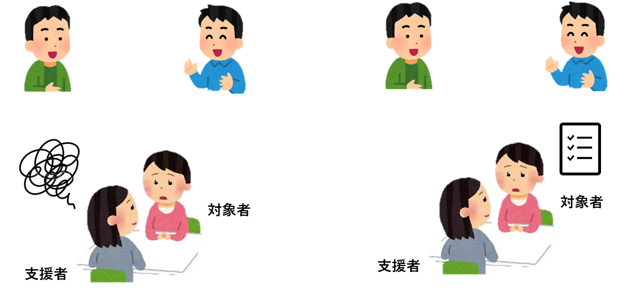
地域を支援にしたGSV
〈講義3〉事例検討とグループスーパービジョン
事例検討とGSVの概要
GSV・事例検討会の視点の違い
GSV（支援者支援）
事例検討（対象者支援）
支援者の抱える“課題”に
フォーカス
対象者の抱える“課題”に
フォーカス
参考資料：令和元年度主任相談支援専門員養成研修資料 一部改変

Slide 80


地域を支援にしたGSV
〈講義3〉事例検討とグループスーパービジョン
事例検討とGSVの概要
GSV・事例検討会の視点の違い
GSV（支援者支援）
事例検討（対象者支援）
支援者の抱える“課題”に
フォーカス
対象者の抱える“課題”に
フォーカス
参考資料：令和元年度主任相談支援専門員養成研修資料 一部改変

Slide 81

地域を支援にしたGSV
〈講義3〉事例検討とグループスーパービジョン
事例検討とGSVの概要
GSV・事例検討会の視点の違い
GSV（支援者支援）
事例検討（対象者支援）
支援者の抱える“課題”に
フォーカス
対象者の抱える“課題”に
フォーカス
参考資料：令和元年度主任相談支援専門員養成研修資料 一部改変

Slide 82

地域を支援にしたGSV
〈講義3〉事例検討とグループスーパービジョン
事例検討とGSVの概要
GSV・事例検討会の利点
○行き詰まったスーパーバイジーへの創造的な代替策のアイデア出し、インフォーマル資源への着目や活用。
○対象者と直接的な関わりのない同業者の意見から視点が開かれる。
○個別ケースのアイデアから他のケースへの応用等、チームとしての学習効果が高まる。
○同業者への励ましと支持。
参考資料：令和元年度主任相談支援専門員養成研修資料 一部改変

Slide 83
地域を支援にしたGSV
〈講義3〉事例検討とグループスーパービジョン
事例検討とGSVの概要
GSV・事例検討会の利点
○行き詰まったスーパーバイジーへの創造的な代替策のアイデア出し、インフォーマル資源への着目や活用。
○対象者と直接的な関わりのない同業者の意見から視点が開かれる。
○個別ケースのアイデアから他のケースへの応用等、チームとしての学習効果が高まる。
○同業者への励ましと支持。
参考資料：令和元年度主任相談支援専門員養成研修資料 一部改変

Slide 84

地域を支援にしたGSV
〈講義3〉事例検討とグループスーパービジョン
事例検討とGSVの概要
GSVと事例検討会の基本的な考え方と共通するポイント
セルフスーパービジョン
自分自身の業務を振り返る。
スーパーバイザー・スーパーバイジーともに自分自身。
事例提供者
【効 果】
○「自分でケースをまとめる」「他者にケースを伝える」際に、自己覚知が促進される。
○ケースの提出理由や困っている点などを自問自答する中で、困難となっている原因を知ることができる。
参考資料：令和元年度主任相談支援専門員養成研修資料 一部改変

Slide 85
地域を支援にしたGSV
〈講義3〉事例検討とグループスーパービジョン
事例検討とGSVの概要
GSVと事例検討会の基本的な考え方と共通するポイント
セルフスーパービジョン
自分自身の業務を振り返る。
スーパーバイザー・スーパーバイジーともに自分自身。
ソーシャルワーカー自身の気づき
事例提供者
【効 果】
○「自分でケースをまとめる」「他者にケースを伝える」際に、自己覚知が促進される。
○ケースの提出理由や困っている点などを自問自答する中で、困難となっている原因を知ることができる。
参考資料：令和元年度主任相談支援専門員養成研修資料 一部改変

Slide 86
【セッションⅢ】
個別課題から地域課題へ転換するグループスーパービジョン
〈演習3〉
地域でスーパーバイズし合える人材育成の場と目的
〈講義3〉13：15～13：25（10分）
〈演習3〉13：25～14：00（35分）
〈まとめ〉14：00～14：15（15分）

Slide 87
地域を視点にしたGSV
〈演習3〉地域でスーパーバイズし合える人材育成の場と目的
サービス等利用計画の質を高めるための個別のスーパービジョン
【事 例】
相談支援事業所ふたば 相談支援専門員 亀田さん（30歳女性）
現所属社会福祉法人入社9年目
相談支援専門員1年目（一人相談支援事業所）
亀田さん（相談支援専門員）より相談の電話が、あなた（双葉市基幹相談支援センター 主任相談支援専門員）に入りました。
『双葉市の福祉課担当職員より、80歳のお母さんと同居する50歳の身体障害と軽度の知的障害を持つ大山さんの計画相談の依頼を受けて、私が相談に訪問しているのですが、管理者からはうちの法人の生活介護につなげば良いのではと言われるのです。本人は良くわからないみたいで、お母さんからは急がされるし、誰に相談して良いか分からず電話しました。』
参考資料：令和元年度主任相談支援専門員養成研修資料 一部改変

Slide 88
地域を視点にしたGSV
〈演習3〉地域でスーパーバイズし合える人材育成の場と目的
私は、先日サービス等利用計画（案）を作成しながら、お母さんのご意向と、ご本人の見えないご意向の中で、この母と本人が地域から孤立していることに気付きました。
相談支援専門員として、私は、この母と本人に対して、どんな事が出来るでしょうか？
亀田さん 30歳
相談支援専門員
（相談支援事業所ふたば）
あなた
主任相談支援専門員
（双葉市基幹相談支援C）
参考資料：令和元年度主任相談支援専門員養成研修資料 一部改変

Slide 89
地域を視点にしたGSV
〈演習3〉地域でスーパーバイズし合える人材育成の場と目的
私は、先日サービス等利用計画（案）を作成しながら、お母さんのご意向と、ご本人の見えないご意向の中で、この母と本人が地域から孤立していることに気付きました。
相談支援専門員として、私は、この母と本人に対して、どんな事が出来るでしょうか？
亀田さん 30歳
相談支援専門員
（相談支援事業所ふたば）
あなた
主任相談支援専門員
（双葉市基幹相談支援C）
参考資料：令和元年度主任相談支援専門員養成研修資料 一部改変

Slide 90
地域を視点にしたGSV
〈演習3〉地域でスーパーバイズし合える人材育成の場と目的
個人ワーク：10分
質 問 | 記入欄
（1）亀田さんからの問いかけに、どのような印象と支援が必要だと感じましたか？ | ○ ○ ○
質 問 | 記入欄
（2）亀田さんの気づきに、あなたはどんなことを質問しますか？ | い つ
 | なにを
 | どのように
 | それはなぜ
参考資料：令和元年度主任相談支援専門員養成研修資料 一部改変

Slide 91
地域を視点にしたGSV
〈演習3〉地域でスーパーバイズし合える人材育成の場と目的
グループワーク：20分
質 問 | 記入欄
（3）亀田さんが抱えている課題を、地域で応援するために、想像したことを共有しましょう。 | ○ ○ ○ ○ ○
参考資料：令和元年度主任相談支援専門員養成研修資料 一部改変

Slide 92
【セッションⅢ】
個別課題から地域課題へ転換するグループスーパービジョン
〈まとめ〉
人材育成の地域での展開のまとめ
「地域住民や他機関との連携・協力による研修」
〈講義3〉13：15～13：25（10分）
〈演習3〉13：25～14：00（35分）
〈まとめ〉14：00～14：15（15分）

Slide 93







地域を視点にしたGSV
〈まとめ〉人材育成の地域での展開のまとめ
地域住民と協働した地域づくりの視点
ご本人が希望される
くらしの実現
病 院
役 場
地域住民
居宅介護
企 業
学 校
個を支える地域
障害福祉サービス事業所
相談支援専門員
参考資料：令和元年度主任相談支援専門員養成研修資料 一部改変

Slide 94
地域を視点にしたGSV
〈まとめ〉人材育成の地域での展開のまとめ
地域住民と協働した地域づくりの視点
ご本人が希望される
くらしの実現
病 院
役 場
地域住民
居宅介護
企 業
学 校
個を支える地域
障害福祉サービス事業所
相談支援専門員
地域への働きかけ
主任相談支援専門員
参考資料：令和元年度主任相談支援専門員養成研修資料 一部改変

Slide 95
地域を視点にしたGSV
〈まとめ〉人材育成の地域での展開のまとめ
地域住民や他機関との連携・協力による
研修企画へ
ねらい・目的
◎分野横断的な地域づくり ◎専門職だけでなく住民を巻き込んだネットワーク ◎住民の一員として相互に支え合える地域づくり（共生社会）
方 法
（1）サービス等利用計画に記載される提供事業所の方々との研修企画 （2）地域の社会資源に障がい者を応援してもらえるような相談支援の展開 （3）具体的な支援計画と連動性のすりあわせ （4）双方（自身⇔相手先）から達成や変更が持ち込まれる関係性の構築 （5）公的（フォーマル）サービス事業に関わらない地域支援者との研修や 会議作り（例；医療・教育・障害福祉以外の管轄課との協働研修）
参考資料：令和元年度主任相談支援専門員養成研修資料 一部改変

Slide 96
地域を視点にしたGSV
〈まとめ〉人材育成の地域での展開のまとめ
地域住民や他機関との連携・協力による
研修企画へ
ねらい・目的
◎分野横断的な地域づくり ◎専門職だけでなく住民を巻き込んだネットワーク ◎住民の一員として相互に支え合える地域づくり（共生社会）
方 法
（1）サービス等利用計画に記載される提供事業所の方々との研修企画 （2）地域の社会資源に障がい者を応援してもらえるような相談支援の展開 （3）具体的な支援計画と連動性のすりあわせ （4）双方（自身⇔相手先）から達成や変更が持ち込まれる関係性の構築 （5）公的（フォーマル）サービス事業に関わらない地域支援者との研修や 会議作り（例；医療・教育・障害福祉以外の管轄課との協働研修）
参考資料：令和元年度主任相談支援専門員養成研修資料 一部改変

Slide 97
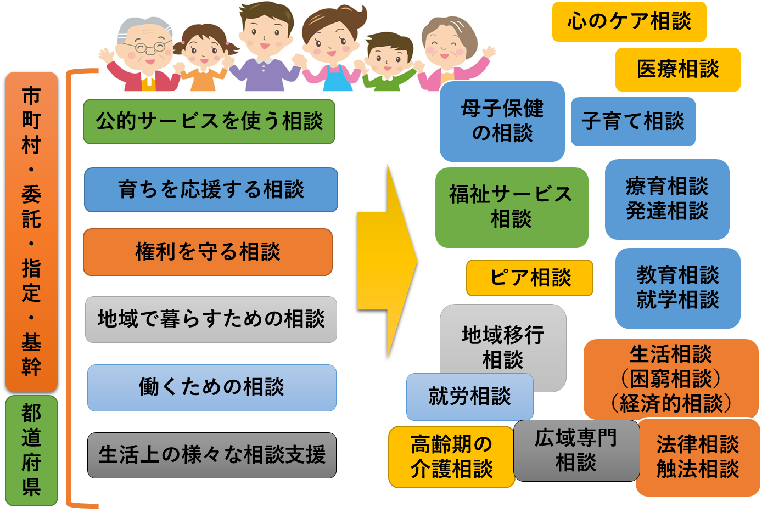
地域を視点にしたGSV
〈まとめ〉人材育成の地域での展開のまとめ
地域住民や他機関との連携・協力による
研修企画へ
参考資料：令和元年度主任相談支援専門員養成研修資料 一部改変

Slide 98
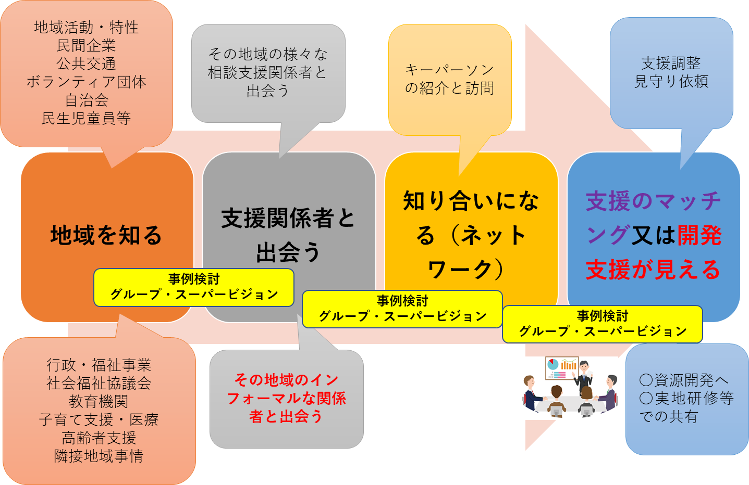
地域を視点にしたGSV
〈まとめ〉人材育成の地域での展開のまとめ
地域住民からの応援
地域資源の活用への実践～地域づくりへの第一歩
参考資料：令和元年度主任相談支援専門員養成研修資料 一部改変

Slide 99
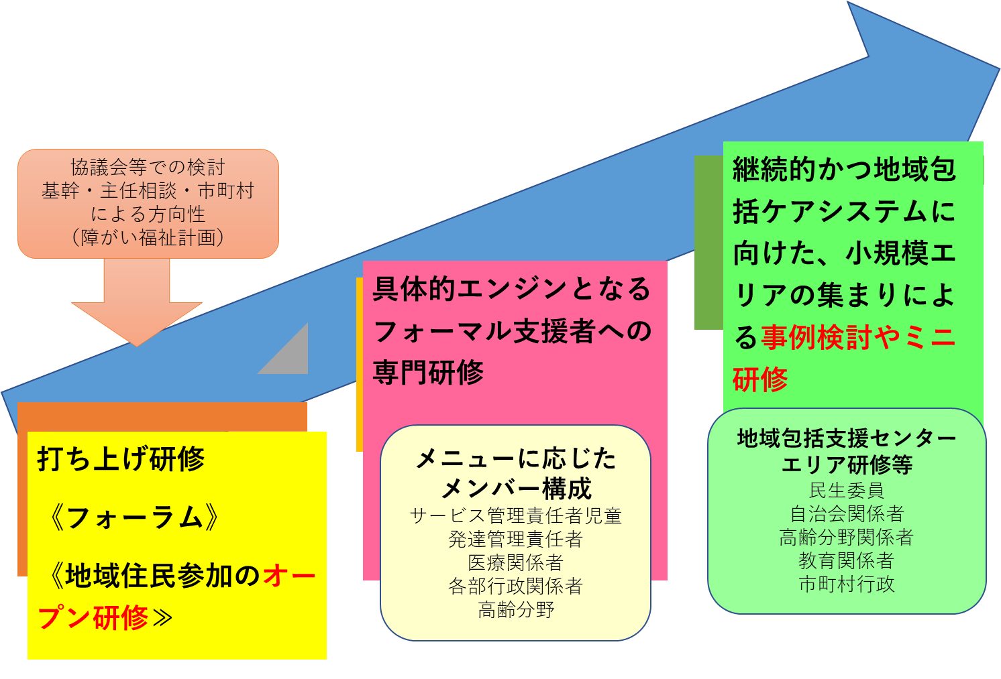
地域を視点にしたGSV
〈まとめ〉人材育成の地域での展開のまとめ
地域からの応援体制への展開
参考資料：令和元年度主任相談支援専門員養成研修資料 一部改変

Slide 100





人材育成の地域での展開
いっしょにやる
見せる
自分でやってもらう
学び合う機会をつくる
人前で説明する
評価する
相談支援で培ったスキルを
地域の人材育成のために惜しみなく地域へ提供すること

Slide 101
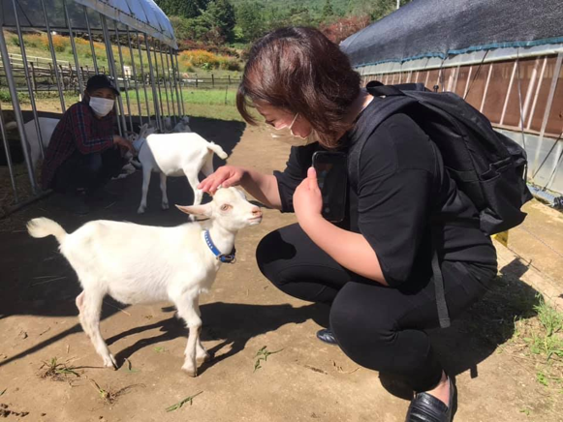
ふりかえりシートへのご記入をお願いいたします。
ご清聴ありがとうございました。

